Slide 1

Блок случайных чисел
By Sanjay and Arvind Seshan

Slide 2
На этом занятии
Узнаем что делает блок случайных чисел
Исправим блок случайных чисел “недостаток случайности”
Создайте игру используя блок случайных чисел
Пререквизиты: Блоки математики, Шины данных, Переменные, Константы, Собственные блоки с входом и выходом

Slide 3
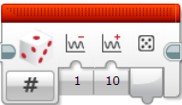
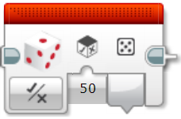
Что делает блок случайных чисел?
Блок случайных чисел (Числовой режим)
Два входных параметра: Минимальные и максимальные значения на выход
Он выдаст число между заданными пределами
Выход только целочисленный (нет десятичных дробей)
Блок случайных чисел (Логический режим)
Один входной параметр: Вероятность выхода ИСТИНЫ
Выводит либо ИСТИНУ либо ЛОЖЬ

Slide 4
Для чего вы можете использовать блок случайных чисел?
Как замена для игры в кости
Делает вашего робота непредсказуемо (например случайные движения животных)
Создание игры

Slide 5
Испытание 1: Блок случайных чисел - случайный?
Создайте систему генерации случайных чисел м/у 1 и 3
В цикле посчитайте кол-во раз вы получили каждое число, используя три переменные
Запускайте систему 1000 раз
Выведите результат на экран
Что вы заметили о том, сколько раз вы получили #1, #2, #3?

Slide 6
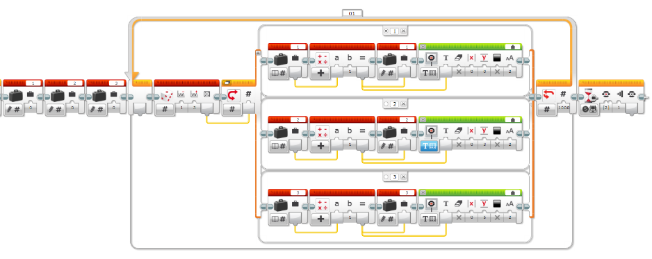
Испытание 1 Решение
Повторить цикл 1000 раз
Добавьте 1 к переменной и выведите значение на экран
Три переменные – один для каждого
Получить случайное число
Подождать перед завершением

Slide 7
Испытание 1 Обсуждение
Вы обнаружите, что #1 и #3 появилось около 250 раз. Но #2 появилось около 500 раз.
Это связано с ошибкой в EV3, из-за которой граничные значения (1 и 3 в нашем примере) встречаются вдвое реже, чем средние значения (2 в нашем примере). Это верно независимо от того, какой у вас диапазон чисел.
Можете ли вы подумать, как вы можете решить эту проблему, чтобы получить лучшее случайное число?

Slide 8
Испытание 2: Исправить “недостаток случайности”
Создайте новую систему, которая более случайна при выборе числа и исправляет ошибку в коде EV3
Запишите, сколько раз вы получили каждое число и сравните результаты с предыдущими результатами.

Slide 9
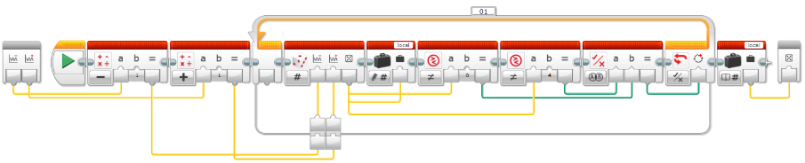
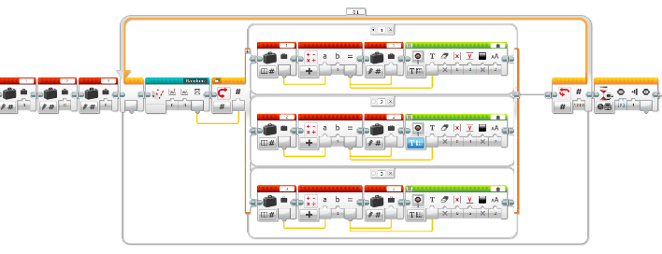
Испытание 2 Решение
В нашем решении мы вычитаем 1 от нижнего диапазона и добавляем 1 к верхнему диапазону и отклоняем эти два значения (так мы избавимся от граничных значений)
Добавьте и вычтите единицу от границ
Получить случайное число
Если число граничное -> повторить
Тот же код, что и в Испытании 1, исключая, что блок случайных чисел заменен моим блоком

Slide 10
Испытание 2 Обсуждение
#1, #2 и #3 имеют одинаковые шансы выйти на свет используя исправления диапазона

Slide 11
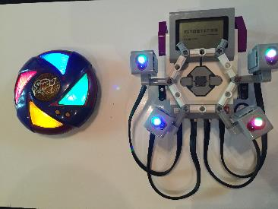
Бонусное испытание: создайте игру Simon
Сделайте игру, похожую на игру Simon, используя свой EV3
Незнакомы с игрой? Посмотрите: игра Simon Википедия
Вы можете использовать датчики касания, датчики цвета, кнопки брика (посмотрите Simon Game Дамиена Кии), или даже контроллер Mindsensors PSP-Nx (смотрите урок контроллера PSP-Nx в уровне «еще» на сайте EV3Lessons.com и Mindlesson.ru)
Наша версия (на фото справа) использует датчик цвета. Код игры можно скачать на сайте ev3lessons.com и mindlesson.ru

Slide 12
Благодарность
Этот урок создан Sanjay Seshan и Arvind Seshan
Больше уроков доступно на сайте mindlesson.ru и ev3lessons.com
Перевод осуществил: Абай Владимир, abayvladimir@hotmail.com
This work is licensed under a Creative Commons Attribution-NonCommercial-ShareAlike 4.0 International License.

